Slide 1
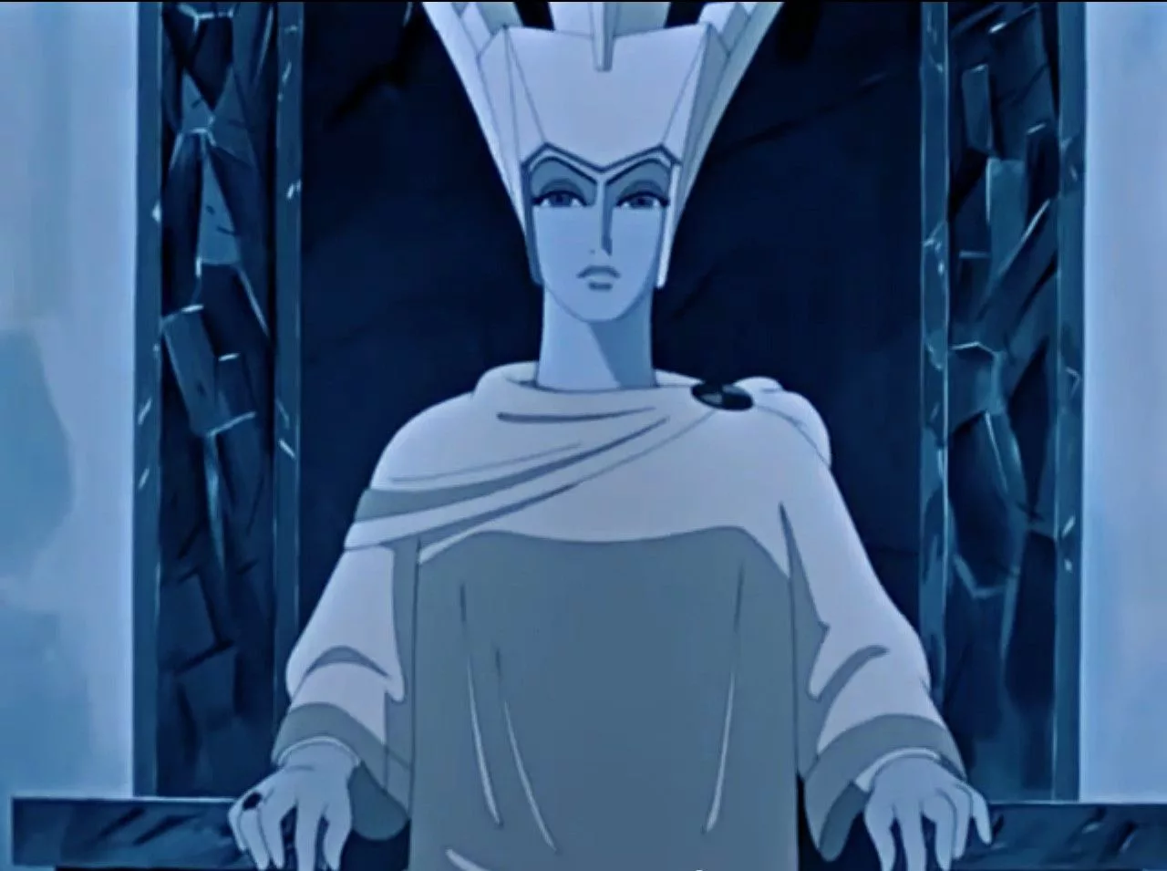
Презентация к занятию Зима. Проделки Снежной Королевы
Подготовила
учитель-логопед ВКК
Шуваева Е.А.

Slide 2
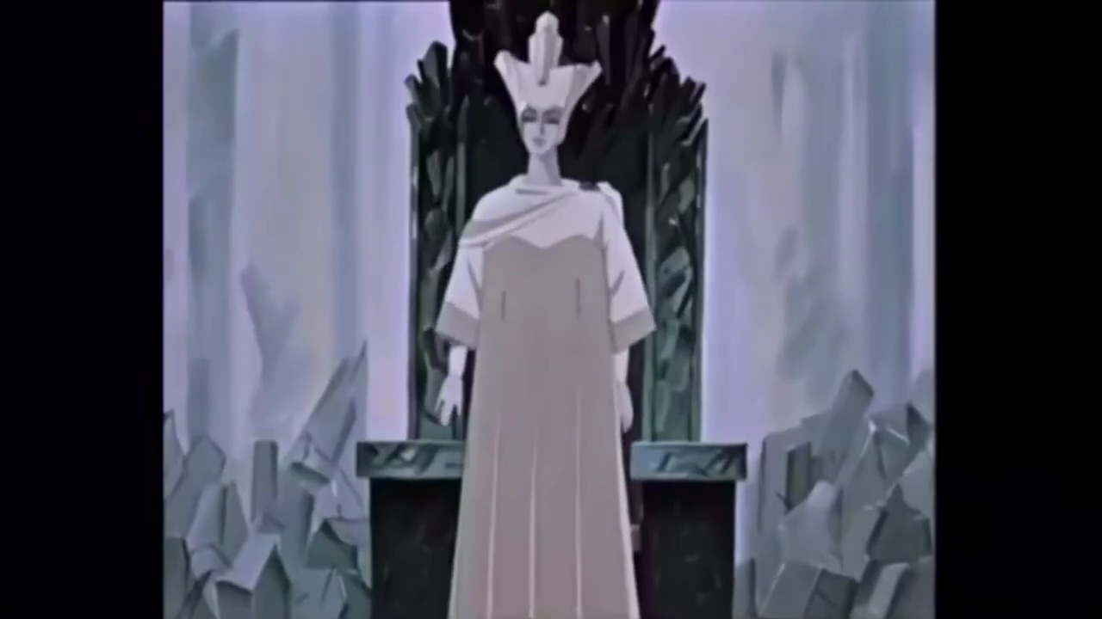

Slide 3
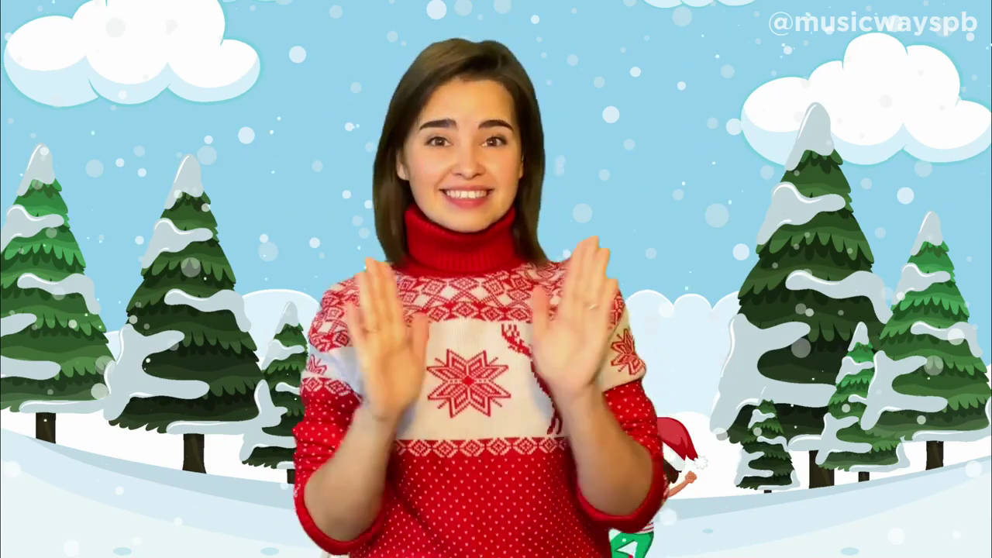

Slide 4

Интерактивная игра
«Сугробы»

Slide 5
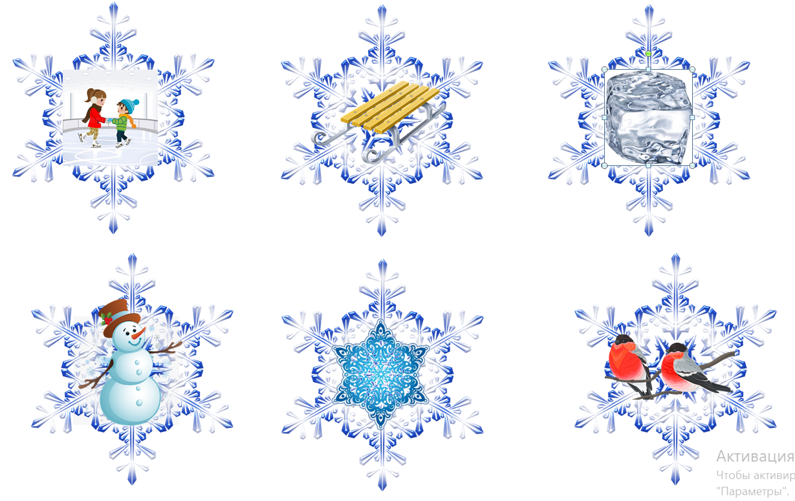





1
2
3

Slide 6
